Slide 1

团结凝聚力培训
新员工入职岗位培训公司凝聚力培训课件
培训师：xx
LOGO

Slide 2
目录
Contents
提升团队凝聚力
助力公司大发展
1
团队及群体的区分
3
如何增强团队凝聚力
2
合格的团队构成要素
4
学会感恩·凝心聚力

Slide 3
01
第一部分
团队及团体的区分
快速提升公司人员团队凝聚力

Slide 4

第一部分 团队及群体的区分
什么是 团队
TEAM
具有共同目标
共同责任和风险
在互相合作中凭借有序的层级管理来达成某一目标的群体。

Slide 5
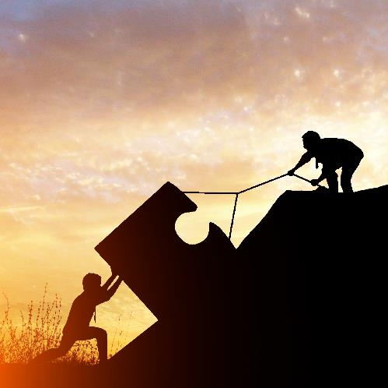
第一部分 团队及群体的区分
1
2
要有共同目标，成员之间彼此合作；
各成员之间相互依赖、互相支持、互相关心、达到心灵的相通；
具有责任心，每个成员要勇于承担责任，积极分担责任。
各成员具有团队意识，具有归属感；
形成团队
的要素
4
3

Slide 6
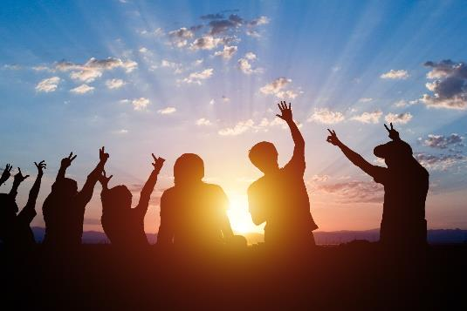
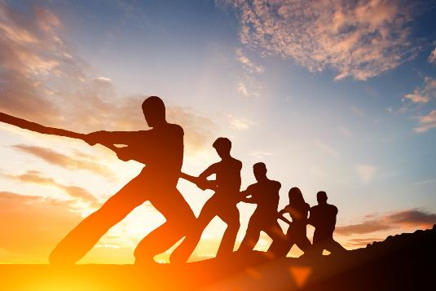
第一部分 团队及群体的区分
群体
团队
团队是每个成员都具有抗奉献意识，共同承担责任
群体是将风险归结在领导人身上

Slide 7
02
第二部分
合格的团队构成要素
快速提升公司人员团队凝聚力

Slide 8
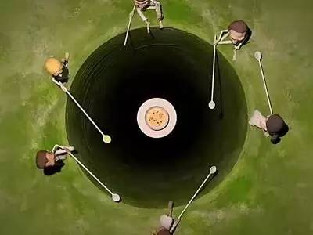
第二部分 合格的团队构成要素
【小故事——天堂和地狱得区别】
"来吧，我让你看看什么是地狱。”于是，上帝带他走进一个房间，屋里有一群人围着一大锅肉汤，每个人看起来都营养不良、绝望又饥饿。他们每个人都有一只可以够到锅子的汤匙，但汤匙的柄比他们的手臂要长得多，足足有两米长，自己没法把汤送到嘴里。他们看上去是那么的悲苦。
“来吧，我再让你看看什么是天堂。”上帝又把这个人领到另一个房间：这里的一切和上一个房间基本上没有什么不同。一锅汤、一群人、一样的长柄汤匙。不同的是，这里所有的人精神焕发，大家都在快乐地唱着歌。
“为什么会这样？”这个人不解地问，“为什么同样的待遇与条件，天堂里的人是如此的快乐，地狱里的人却那么的悲惨？
上帝微笑着说：“其实很简单，天堂的人会用自己的汤匙喂给别人，但地狱的人不会这样做。”
感悟
故事并不复杂，关键在于你自己，同样的地方，同样的处境，同样的设备，为什么有人把它当天堂，有人把它当地狱，你是选择共同利益还是独霸幸福

Slide 9
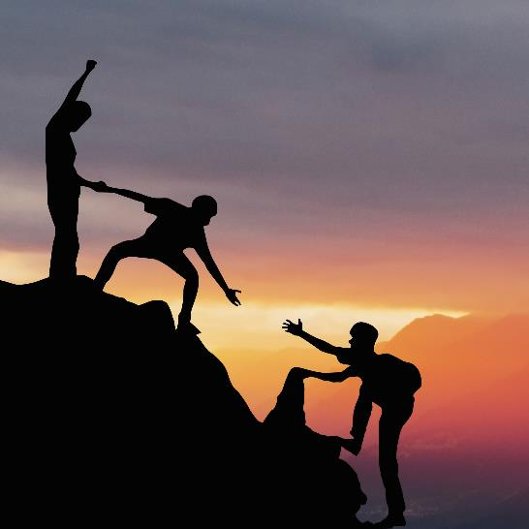
第二部分 合格的团队构成要素
1
滴水融入大海，个人融入团队
2
服从总体安排
团队提前
自我退后
3
遵守纪律才能保证战斗力
4
多为别人，为团队考虑，着想
5
不做团队的"短板"如果现在是就要给自己"增高"

Slide 10
第二部分 合格的团队构成要素
解决团队问题的骨干
团队的绩优高手
有性格
用之好，无所不能
用之不当，寸步难行
关键时刻能助一臂之力
但很难靠它扭转失败之局面
偶尔还起反面作用
猪八戒
孙悟空
唐僧
思厚诚实，团队调和力
缺少创造力，平凡但实在
业绩平常，做事平常
不会给团队带来麻烦
脚夫：
能解决主管业务及业务之外的锁事，思心耿耿。不多，也不能少
以德服人，以善待物
以诚达标，以志励人
而言之一句话，以身作则
白龙马
沙僧

Slide 11
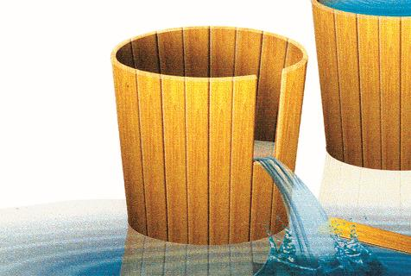
第二部分 合格的团队构成要素
1
一只木桶能不能盛水，盛水量的多少取决于底座、每块板有没有漏洞；取决于底座与各条板、板与板之间的紧密程度。
2
一只水桶能盛多少水，并不取决于最长的那块木板，而是取决于最短的那块木板。也可称为短板效应。一个水桶无论有多高，它盛水的高度取决于其中最低的那块木板。
01
在企业里每个员工都是一块木板，而且每块木板都会有自己的长处和短处，也就是说企业的每个员工要能包容别人的缺点，发挥自已的优点，相互协助，密切配合，只有这样才会缩小相互配合的缝隙，达到最佳储水量。

Slide 12
第二部分 合格的团队构成要素
02
一个企业要想成为一个结实耐用的水桶，首先要想方设法提高所有板子的长度。只有让所有的板子都维持“足够高”的高度，才能充分体现团队精神，完全发挥团队作用。
A
B
C
在这个充满竞争的年代，越来越多的管理者意识到，只要组织里有一个员工的能力很弱，就足以影响整个组织达成预期的目标。
而要想提高每一个员工的竞争力，并将他们的力量有效地凝聚起来
最好的办法就是对员工进行教育和培训。企业培训是一项有意义而又实实在在的工作，许多著名企业都很重视对员工的培训。

Slide 13
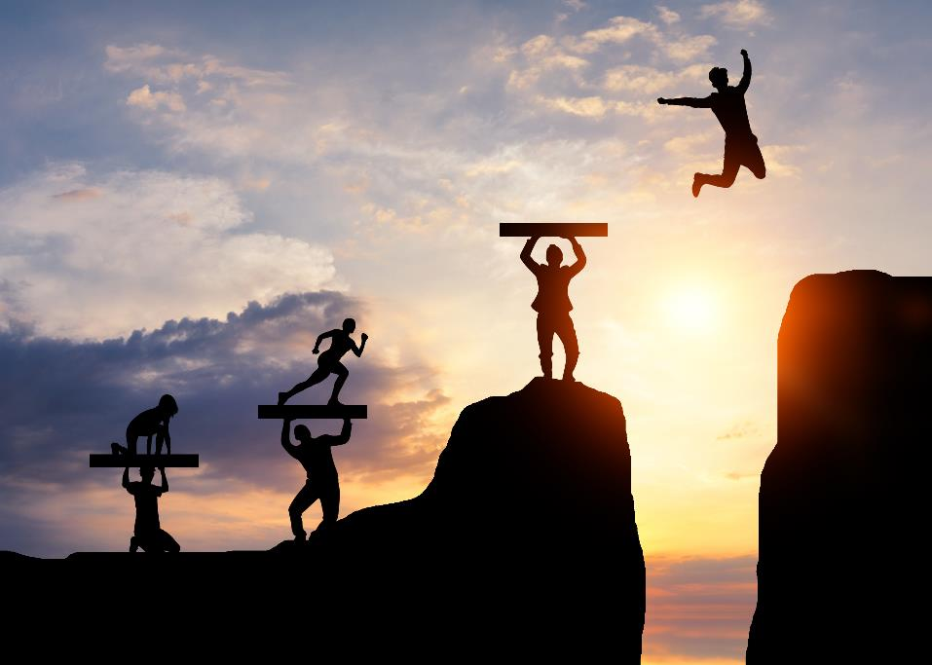
第二部分 合格的团队构成要素
团队成员
凝聚力的来源
1
群本成员的整体配合效能
2
团队成员的归属感
3
个体成员的信念
4
管理者的魅力

Slide 14

第二部分 合格的团队构成要素
凝聚力散漫性的原因
内部没有
过多沟通
内部缺乏
感恩之心
1
2
3
自我
自私
自大
缺乏凝聚力
的表现
没有
执行力
队员之间
缺乏信任

Slide 15

第二部分 合格的团队构成要素
有想象力
先见之明
专心
守诺
善于沟通
自信
视野广阔
正直
有合作精神
有勇气

Slide 16
03
第三部分
如何增强团队凝聚力
快速提升公司人员团队凝聚力

Slide 17

第三部分 如何增强团队凝聚力
1
2
3
在组建团队时，必须表明，每一个人的参与都是团队成功不可分割的一部分。
留意那些仍在观里的成员，鼓励参与。
团队会议结束后，主动接近那些心不在焉的成员，与他们进行友好，亲密的交谈。
4
5
寻找机会与需要鼓励的成员共处。
下班后若有非正式聚会，一定记住邀请所有成员参加。

Slide 18
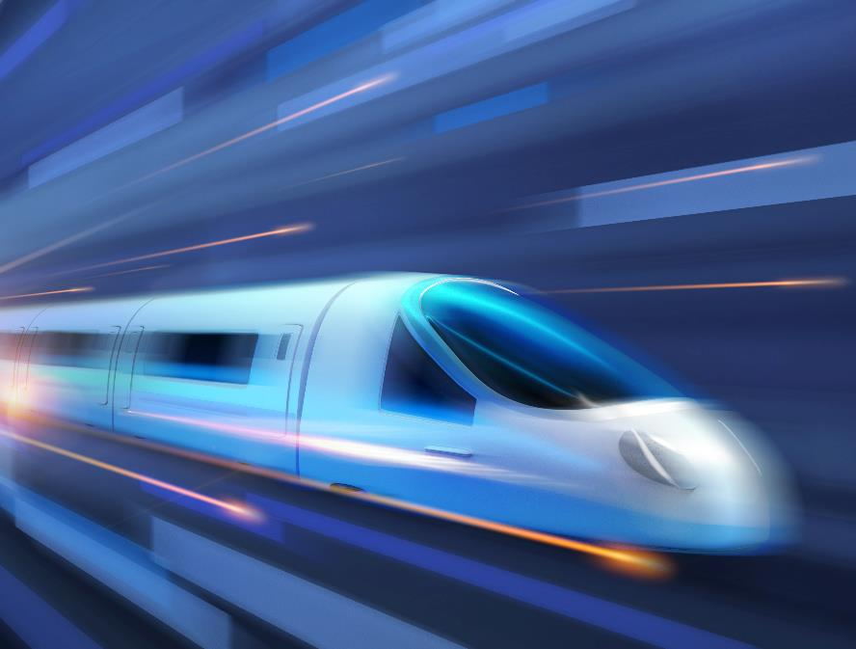
第三部分 如何增强团队凝聚力
团队管理者是
团队凝聚力的维系者
火车跑的快
全靠车头带
要求管理者要有强大的人格魅力，火车跑的快全靠车头带，搭上快车你也将被提速，要合理的运用领导职能
尽量去满足队员们合理的要求
注重与队员的沟通
尊重并信任团队成员

Slide 19

第三部分 如何增强团队凝聚力
“军队战斗力的四分之三是由士气组成的。”
——拿破仑
适当组织团体的活动，休息之余，开会之后可组织一些办公室游戏等
1
提高员工兴趣
带动缅典型队员，提高团队沟通。
2

Slide 20

第三部分 如何增强团队凝聚力
请记：成功团队不仅能够达成预定的目标，而且能够建立良好的工作关系。
在团队工作中，
个人差异是
不可避免的
确定
差异
商讨办法
增进了解等
帮助团队
形成凝聚力

Slide 21

第三部分 如何增强团队凝聚力
过分注意主要目标的远期前景
领导本身的角色定位不明
1
5
缺乏明确界定的授权
团队没有明确的前景理念
2
6
维持凝聚力
问题的元凶
对于团队成员角色没有明确界定
团队环境氛围不利
3
7
沟通渠道不畅
团队中未能建立起相互信任感
4
7

Slide 22
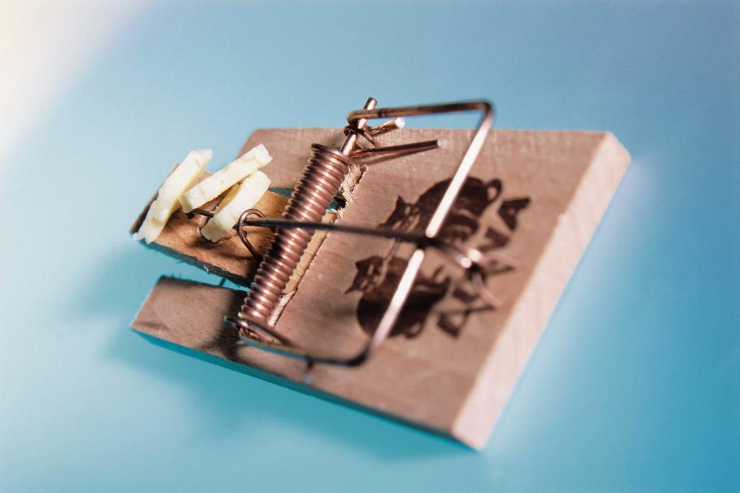
第三部分 如何增强团队凝聚力
小心陷阱
1
缺乏原则，无法有效地进行工作；
2
团队会议无目标，无效果；
3
缺乏相互尊重的氛围；
4
无法提供有效的反馈。

Slide 23

第三部分 如何增强团队凝聚力
确立团队的工作原则
注意的焦点是对事，不对人；
A
强调正面效果；
B
具体而实在；
C
展示自心。
D

Slide 24


第三部分 如何增强团队凝聚力
最重要的事情：
学会颅听
卓有成效的团队会议
培养相互尊重的氛围
认真准备
必要人员务必出席
确定会议议程
明确个人的分工
你可以不同意别人的观点，但是你必须捍卫别人说话的权利。

Slide 25
第三部分 如何增强团队凝聚力
提供和获取有效的反馈
当您提供建设性反馈时
牢记以下几点
具体准确
发表个人意见
与人分享您的情感
强调对您的影响
建设性
反馈
帮助成员意识到措施不当引起的不良后果，并指出怎样做才可能是正确的。
积极性
反馈
肯定正确的措施，鼓励继续保持。

Slide 26
04
第三部分
学会感恩·凝心聚力
快速提升公司人员团队凝聚力

Slide 27

第四部分 学会感恩·凝心聚力
我们要有感恩的心
团队是我们每一个人的，我们每一个人都是主人翁。
回想我们在平时的工作中，帮助过我们的经理、主管。他们是和蔼的。
回想我们每一次完成业绩目标，队员们那开心的笑容。他们是可爱的。
就像那首歌所唱的：感恩的心，感谢有你！

Slide 28

第四部分 学会感恩·凝心聚力
1、工作给了你不仅是报酬、还有学习，成长的机会
2、老板给了你饭碗
3、同事给了你工作中的配合
4、业主帮你创造了业绩
5、对手让你看到距离和发展空间
6、批评你的人让你不断完善自我

Slide 29

第四部分 学会感恩·凝心聚力
发扬团队凝聚力
人聚在一起只能称为人群
心聚在一起才能称做团队
塑造一支高凝聚力的团队，非一朝一夕之功，对每一个团队领导者和队员来说，摸索总结，实践检验，建立起合适的团队文化，和团队成员保持良好的互动是塑造团队凝聚力最重要的。

Slide 30
THANK YOU
培训完毕 谢谢大家
培训师：xx
LOGO

